Slide 1
Haladó fejlesztési technikák
XML formátum
JSON formátum
Adatstruktúra-független műveletek: LINQ
XLINQ

Slide 2
LINQ operátor példák
int[] first = new int[] { 2, 4, 6, 8, 2, 1, 2, 3 };
int[] second = new int[] { 1, 3, 5, 7, 1, 1, 2, 3 };
string[] strArray = new string[] { "Béla", "Jolán", "Bill", "Shakespeare", "Verne", "Jókai" };
List<Student> students = new List<Student>();
students.Add(new Student("Első Egon", 52));
students.Add(new Student("Második Miksa", 97));
students.Add(new Student("Harmadik Huba", 10));
students.Add(new Student("Negyedik Néró", 89));
students.Add(new Student("Ötödik Ödön", 69));
Notes:
Ezeket a gyűjteményeket fogjuk használni a példákban

Slide 3
LINQ operátor példák – halmazok
Két gyűjtemény egymás után fűzése (NEM halmazok!): var allNumbers = first.Concat(second);
Elem létezésének vizsgálata: bool doesContainFour = first.Contains(4);
Ismétlődések kivágása (halmazzá alakítás): var onlyDifferentNumbers = first.Distinct();
Halmazelméleti metszet: var sameItems = first.Intersect(second);
Halmazelméleti unió: var unionOfSets = first.Union(second);
Halmazelméleti különbség var diffOfSets = first.Except(second);
Notes:
Elmondani:
* Concat() esetén nincsenek kivágva az ismétlődések, csak sima egymás után másolás
* halmazelméleti kifejezésnél automatikusan kivágja az ismétlődéseket

Slide 4
LINQ operátor példák – sorrendezés
OrderBy
Paraméterül egy olyan metódust (lambdát) vár, amely egy elemből meghatározza a kulcsot (azt az adatot, ami alapján rendezni fog – ez IComparable, vagy kell saját IComparer)
Az eredménye mindig IEnumerable<T>
Int tömb, rendezés a számok alapján:
var result = first.OrderBy(x => x);
String tömb, rendezés az elemek hossza alapján:
var result = strArray.OrderBy(x => x.Length);
Diákok listája, névsorba rendezés :
var result = students.OrderBy(x => x.Name);
Exception, mert nem Student : IComparable
var result = students.OrderBy(x => x);
Notes:
Második paraméter: nem fogjuk használni
Elmondani: x=>x , Lambda kifejezés: bemenet=kimenet … Az „x” változóval fogjuk jelezni ezentúl az „atuális elem”-et
Elmondani: a fordító meg az intellisense is ugyanúgy működik: érzékelik, hogy milyen gyűjteménynek hívom meg a metódusát. string[] esetén x=>x.Length jó, de x=>x.nev nem, ez utóbbi csak diak[] vagy List<diak> esetén jó

Slide 5
LINQ operátor példák – szűrés, darabszám
Where / Count
A paraméterül adott lambda kifejezés eredménye bool
A Where eredménye az a gyűjtemény, ahol ez a lambda true értéket ad vissza
A Count eredménye a darabszám (int!), és meghívható paraméter nélkül is ➔ teljes darabszám
Int tömb, a páratlanok:
var result = first.Where(x => x % 2 == 1);
String tömb, a négy betűs nevek:
int result= strArray.Count(x => x.Length == 4);
Notes:
Második paraméter: nem fogjuk használni
Elmondani: x=>x , Lambda kifejezés: bemenet=kimenet
Elmondani: a fordító meg az intellisense is ugyanúgy működik: érzékelik, hogy milyen gyűjteménynek hívom meg a metódusát. string[] esetén x=>x.Length jó, de x=>x.nev nem, ez utóbbi csak diak[] vagy List<diak> esetén jó

Slide 6
LINQ operátor példák – szűrés, részkiválasztás
Diákok listája, ahol a kreditszám prím:
var result = students.Where(x =>
{
if (x.Credits <= 1) return false;
for (int i = 2; i <= Math.Sqrt(x.Credits); i++) { if (x.Credits % i == 0) return false; }
return true;
});
// Második Miksa - 97, Negyedik Néró – 89
Tulajdonság kiválasztása / konverzió:
var nameCollection = students.Select(x => x.Name); var jsonCollection = students.Select(x => x.ToJson());

Slide 7
LINQ operátor példák – láncolás, lekérdezés
Diákok listája, a páratlan kreditszámúak nagybetűs neve név szerinti fordított sorrendben:
var result= students.Where(x => x.Credits % 2 == 1) .OrderBy(x => x.Name) .Reverse() .Select(x => x.Name.ToUpper());
Ugyanaz az eredmény, ugyanaz a köztes kód, DEKLARATÍV megközelítésben:
var result = from x in students
where x.Credits % 2 == 1
orderby x.Name descending
select x.Name.ToUpper();
Notes:
Elmondani: NEM SQL! Azonos kulcsszavak, mert azonos feladatot látnak el, de más a sorrend, más a használat

Slide 8
LINQ operátor példák – aggregálás
Aggregáló metódusok
int totalSum = first.Sum(); //28
double averageOfItems = second.Average(); //2.875
int sumOfEvenItems = first .Where(x => x % 2 == 0).Sum(); //24
int sumOfOddItems = second .Where(x => x % 2 == 1).Sum(); //4
A fenti példa gyakori: valamilyen ismétlődés szerint akarom csoportosítani a gyűjteményemet, és az egyes csoportokra szeretném tudni a darabszámot/összeget
Több hasonló utasítással oldható meg…
Ezen a Sum/Average Func<T, bool> paraméterezhetősége sem segít
Helyette inkább automata csoportosítás: GroupBy

Slide 9
LINQ operátor példák – csoportosítás
Csoportosítás, paritás szerinti darabszámok:
var groups = first.GroupBy(x => x % 2);
// IEnumerable<IGrouping<TKey, TElement>>
foreach (var g in groups)
{
Console.WriteLine("Remainder: " + g.Key + ", Number of items: " + g.Count());
}
Ugyanez jobb a query syntax használatával
var result = from x in first
group x by x % 2 into g
select new {Remainder=g.Key, NumItems=g.Count()};

Slide 10
LINQ operátor példák – csatolás (inner join)
Amennyiben van azonos adatmező két gyűjteményben, akkor van erre lehetőségünk (ld. Gyakorlat és Db-Linq és adatbázisok óra)
Ez már tipikusan az, ami query syntax nélkül nagyon bonyolult (4 generikus típusparamétterel rendelkező generikus metódus, két gyűjteménnyel és 3 lambda kifejezéssel…)
var result = from firstItem in firstCollection join secondItem in secondCollection on firstItem.X equals secondItem.Y
A query többi részében minden firstItem-hez a HOZZÁ ILLESZKEDŐ secondItem elem csatolódik, és mindkettő használható (pl. autóhoz a hozzá illeszkedő márka)
var result = from car in carCollection join brand in brandCollection on car.brandId equals brand.Id

Slide 11
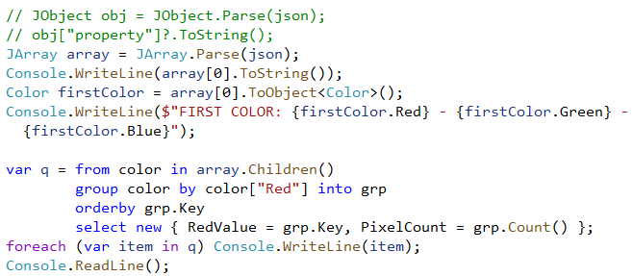
JSON Linq

Slide 12
LINQ to XML, XLINQ
X* osztályok: igen erős LINQ-támogatás!
LINQ-zható IEnumerable<T>-ként kapunk vissza egy csomó adatot
Pl. XElement xe2:
xe2.Descendants()
minden gyerekelem (gyerekelemek gyerekelemei is)
xe2.Descendants("note")
ilyen nevű gyerekelemek (gyerekelemek gyerekei is)
xe2.Elements()
közvetlen gyerekelemek
xe2.Elements("note")
ilyen nevű közvetlen gyerekelemek
xe2.Attributes(), xe2.Ancestors() …
Notes:
Descendants() ➔ paraméterezés nélkül minden gyermekelemen (a gyermekelem gyermekelemein is!) végigmegy

Slide 13
LINQ to XML
<people>
<person id="43984">
<name>Joe</name>
<age>25</age>
<phone>0618515133</phone>
</person>
…
</people>
XDocument XDoc = ...
var q = from node in XDoc.Descendants("person")
where node.Element("name").Value.StartsWith("J")
select node;

Slide 14
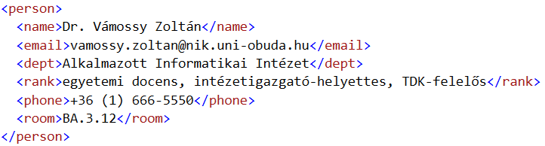
Példa
http://users.nik.uni-obuda.hu/prog3/_data/people.xml
Notes:
Ezen fogunk dolgozni

Slide 15
Példa
Listázzuk azokat, akik nem a BA épületben dolgoznak (Alternatívák: közvetlenül XML-ből vagy köztes osztályt használva?)
XDocument XDoc = XDocument.Load("http://users.nik.uni-obuda.hu/prog3/_data/people.xml");
var q0 = from node in XDoc.Descendants("person")
let room=node.Element("room").Value
where !room.StartsWith("BA")
select node.Element("name").Value;
foreach (var item in q0) { Console.WriteLine(item); }

Slide 16
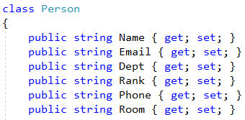
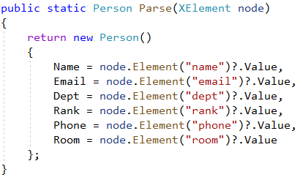
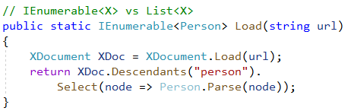
Példa
Köztes osztály használatával az XML node-ból először objektumot konvertálunk, így visszavezetjük az XML feldolgoztást Linq To Objects módszerre

Slide 17
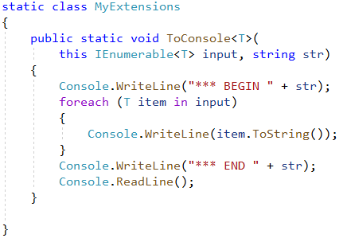
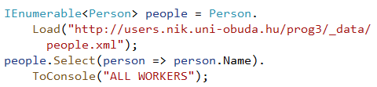
Példa – Extension Method

Slide 18
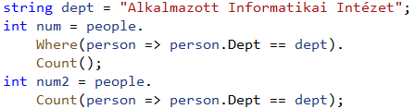
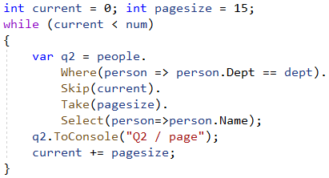
Példa – Dolgozók száma és oldalakra darabolt lista

Slide 19
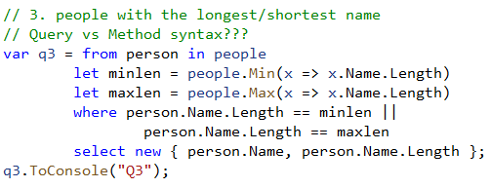
Példa – Legrövidebb és leghosszabb nevek

Slide 20
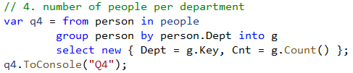
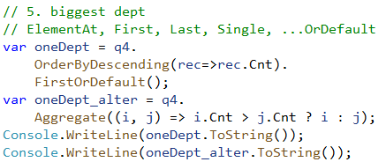
Példa – Csoportok; Legnagyobb csoport

Slide 21
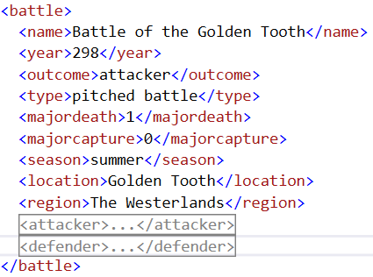
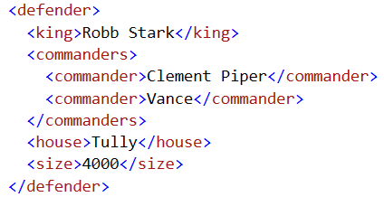
Feladat
http://users.nik.uni-obuda.hu/prog3/_data/war_of_westeros.xml
Notes:
Ezen fogunk dolgozni

Slide 22
Feladat
Az öt király háborújában …
Hány ház vett részt?
Listázzuk az „ambush” típusú csatákat!
Hány olyan csata volt, ahol a védekező sereg győzött, és volt híres fogoly?
Hány csatát nyert a Stark ház?
Mely csatákban vett részt több, mint 2 ház?
Melyik volt a 3 leggyakrabban előforduló régió?
Melyik volt a leggyakoribb régió?
A 3 leggyakrabban előforduló régióban mely csatákban vett részt több, mint 2 ház? (Q5 join Q6)
Listázzuk a házakat nyert csaták szerinti csökkenő sorrendben!
Mely csatában vett részt a legnagyobb ismert sereg?
Listázzuk a 3 leggyakrabban támadó parancsnokot!

Slide 23
Források
Lambda expressions: http://msdn.microsoft.com/en-us/library/bb397687.aspx
Lambda expressions: http://geekswithblogs.net/michelotti/archive/2007/08/15/114702.aspx
Why use Lambda expressions: http://stackoverflow.com/questions/167343/c-lambda-expression-why-should-i-use-this
Recursive lambda expressions: http://blogs.msdn.com/b/madst/archive/2007/05/11/recursive-lambda-expressions.aspx
Standard query operators: http://msdn.microsoft.com/en-us/library/bb738551.aspx
Linq introduction: http://msdn.microsoft.com/library/bb308959.aspx
101 Linq samples: http://msdn.microsoft.com/en-us/vcsharp/aa336746
Lambda: Reiter István: C# jegyzet (http://devportal.hu/content/CSharpjegyzet.aspx) , 186-187. oldal
Linq: Reiter István: C# jegyzet (http://devportal.hu/content/CSharpjegyzet.aspx) , 250-269. oldal
Fülöp Dávid XLinq prezentációja
Linq to XML in 5 minutes: http://www.hookedonlinq.com/LINQtoXML5MinuteOverview.ashx
Access XML data using Linq: http://www.techrepublic.com/blog/programming-and-development/access-xml-data-using-linq-to-xml/594
Simple XML parsing examples: http://omegacoder.com/?p=254 , http://gnaresh.wordpress.com/2010/04/08/linq-using-xdocument/
XML: Reiter István: C# jegyzet (http://devportal.hu/content/CSharpjegyzet.aspx) , 224. oldal (A könyv az XMLReader/Writer, illetve az XmlDocument használatát mutatja be)

